Slide 1
Zadania JSON

Slide 2
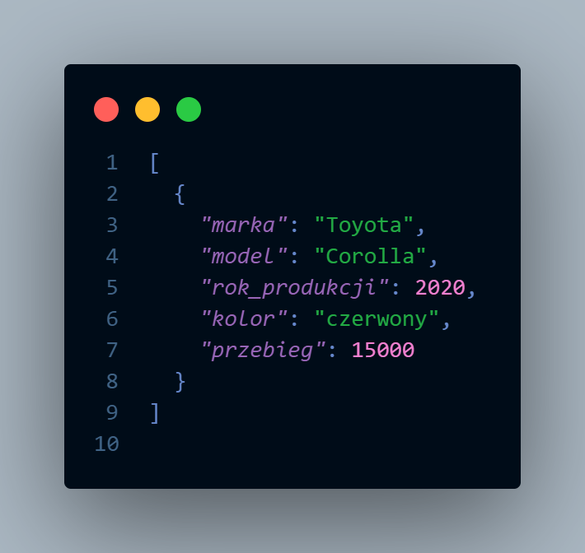
Zadanie 1

Slide 3
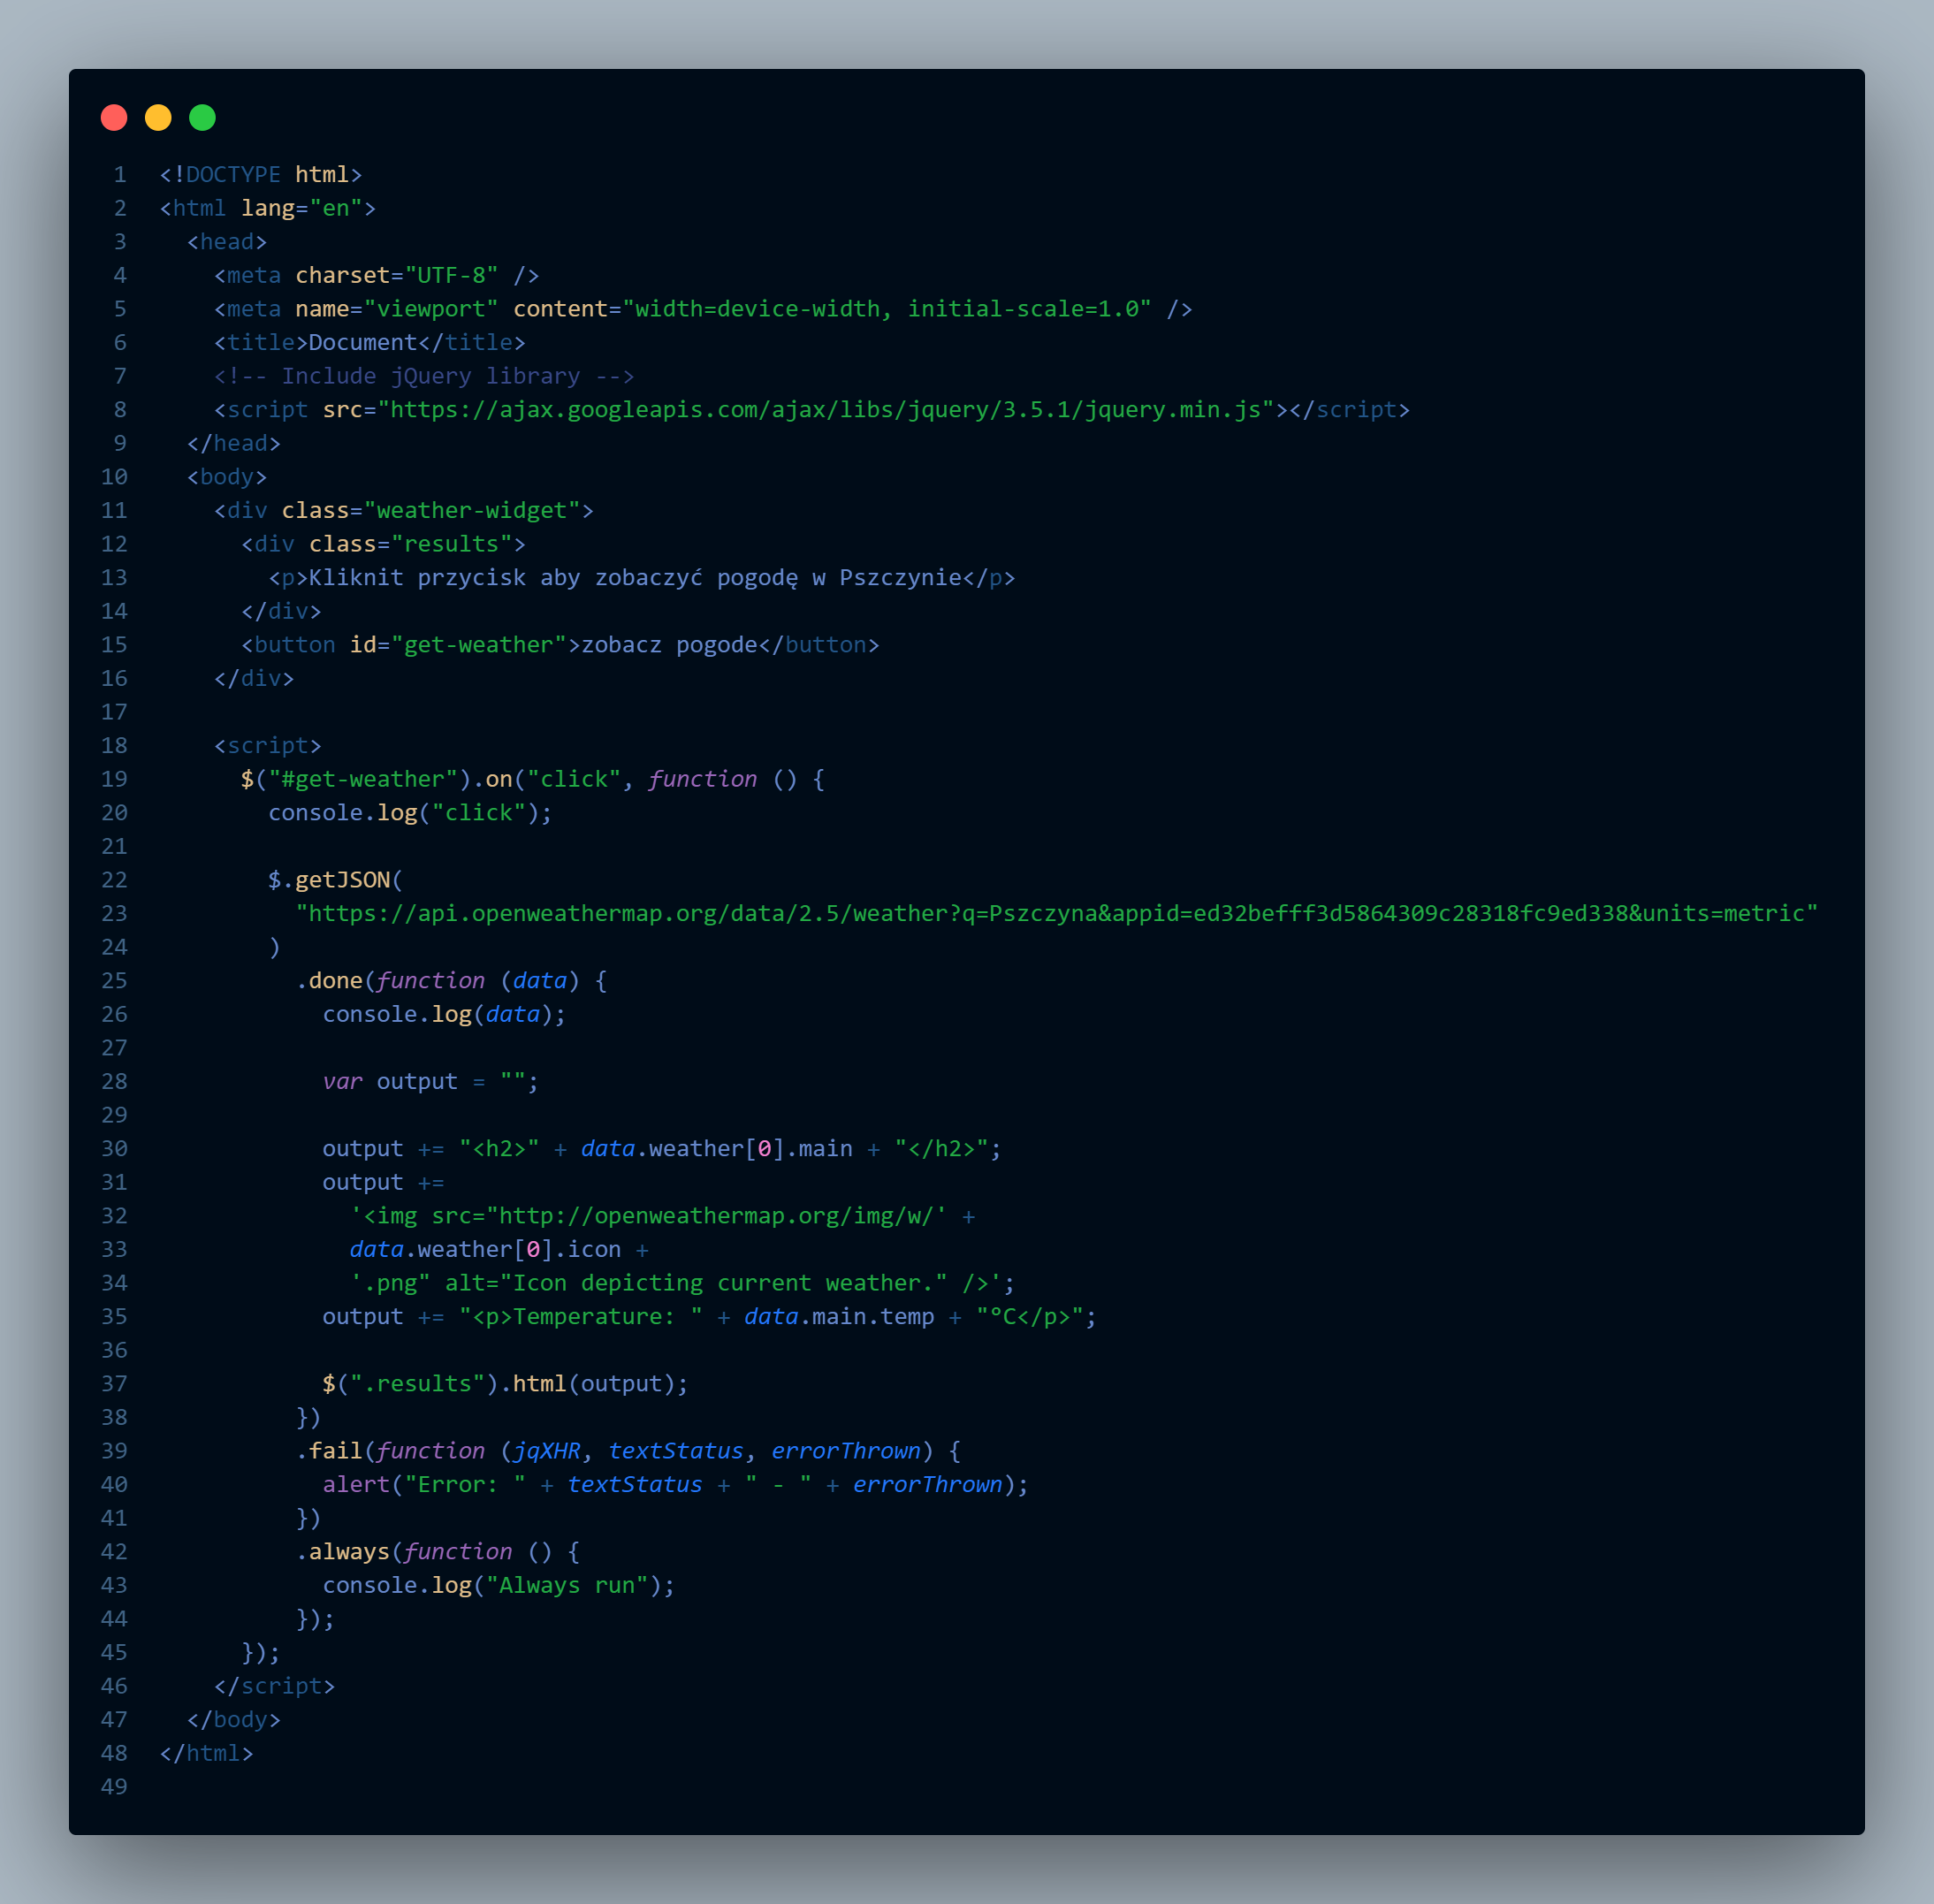
Zadanie 2

Slide 4
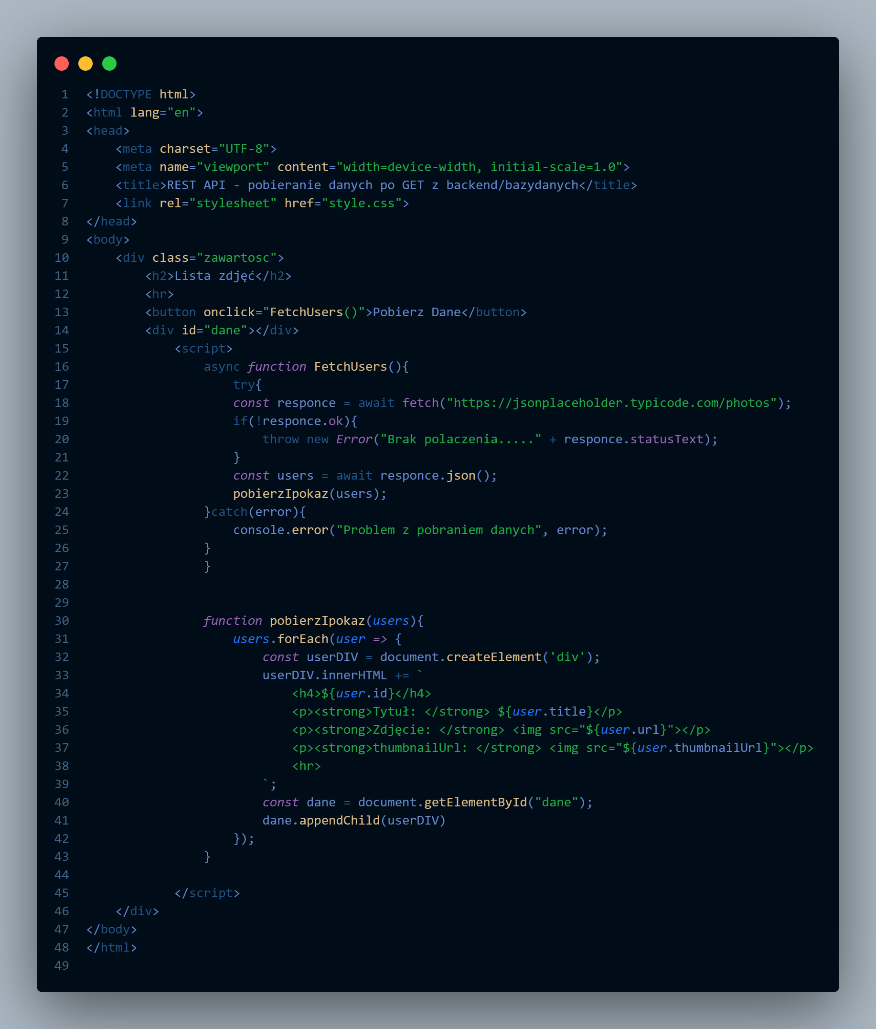
Zadanie 3

Slide 5
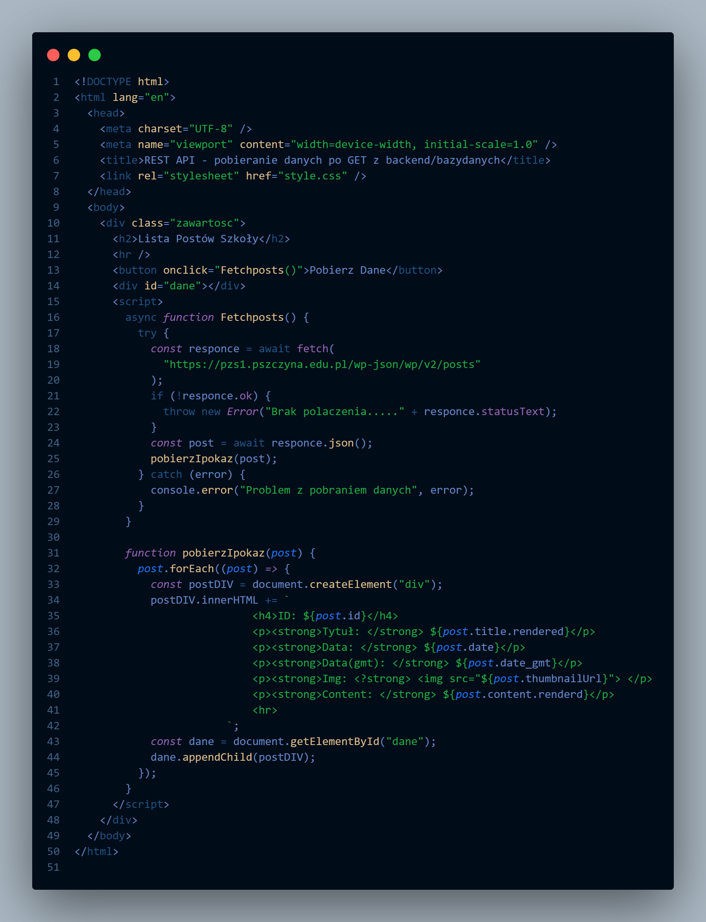
Zadanie 4

